Slide 1
《 视觉模式分析及实践 》 教材 2026 版 - 杭州电子科技大学
第1章 绪论
第3章 动作识别

Slide 2
目录
1
视频动作理解
5
视觉模型安全性
2
视频描述与定位
6
本章习题
3
视觉语义分割
7
参考文献
4
视觉模型轻量化

Slide 3
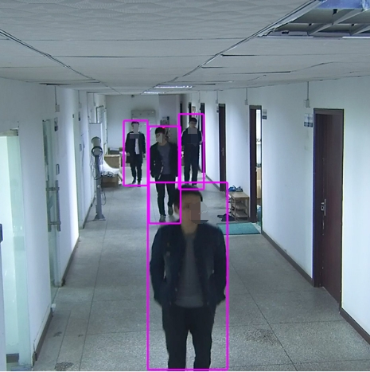
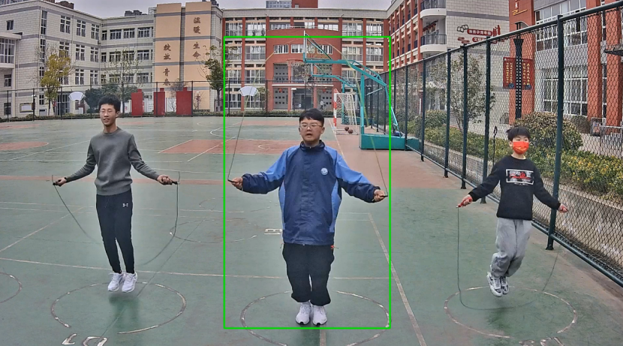
1.1 视频动作理解
视频动作理解主要包括视频动作识别、时序动作检测和时空动作检测三类任务。
视频动作识别分为 RGB 动作识别和点云动作识别；
时序动作检测用于确定动作发生的开始时间和结束时间；
时空动作检测进一步确定动作类别以及目标所在视频帧中的空间位置。
典型应用：智能安防异常行为预警、人机交互、体育训练分析以及医疗康复动作评估。
a)
b)
图1.1 视频动作理解应用场景示例. a) 智能安防异常行为预警 b) 体育训练分析

Slide 4
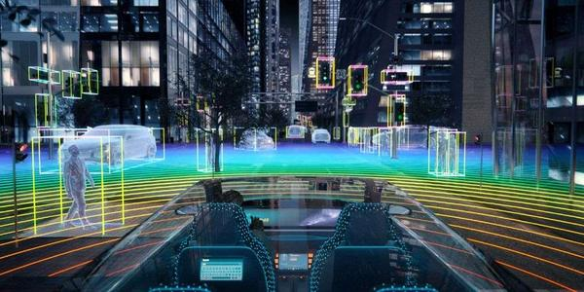
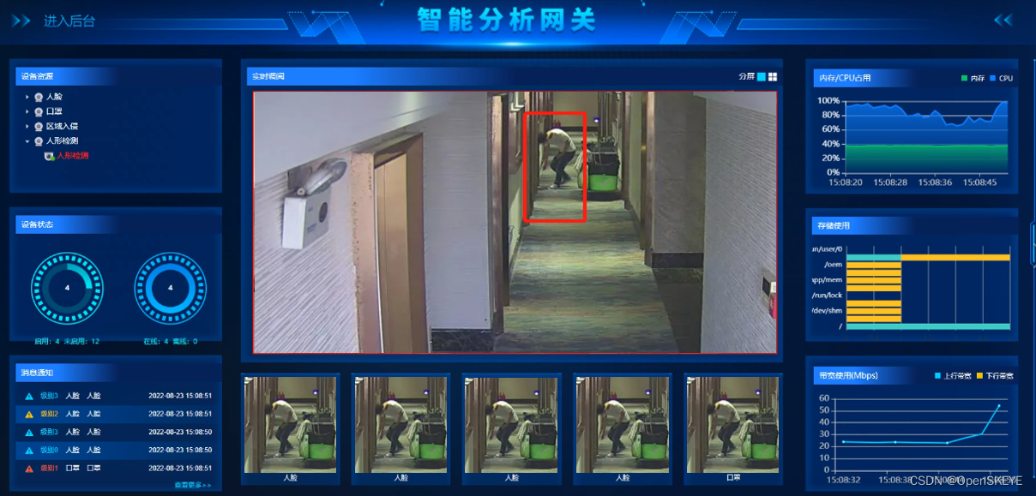
1.2 视频描述与定位
视频描述与视频定位分别解决"视频中发生了什么"和"什么时候发生"两个问题。
视频描述主要包括单语句描述和多语句（密集）描述，同时还包括少样本、少监督和零样本视频描述等研究方向；
视频定位则根据自然语言描述定位视频中对应的事件片段，包括全监督、弱监督和点监督等方法。
典型应用：视频摘要生成、智能监控、自动驾驶环境理解、视频内容创作等。
a)
b)
图1.2 视频描述与定位应用场景示例. a) 自动驾驶 b) 智能监控

Slide 5
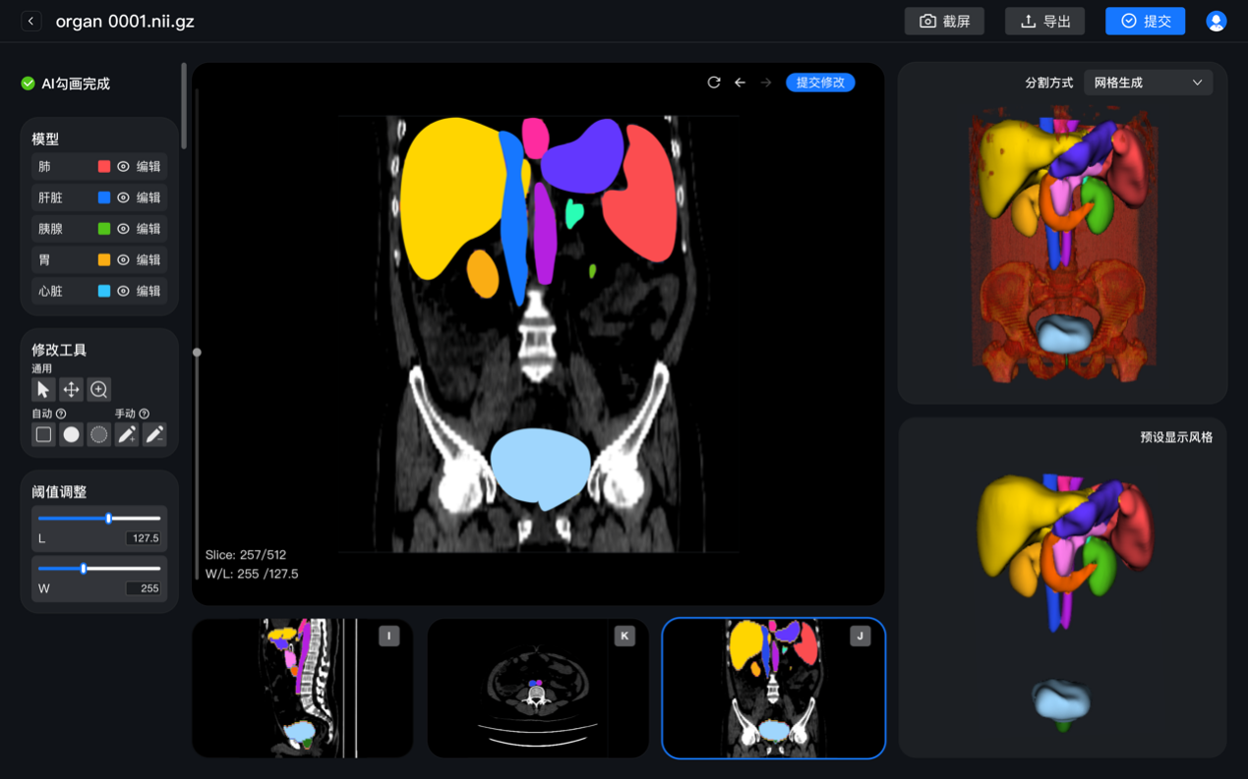
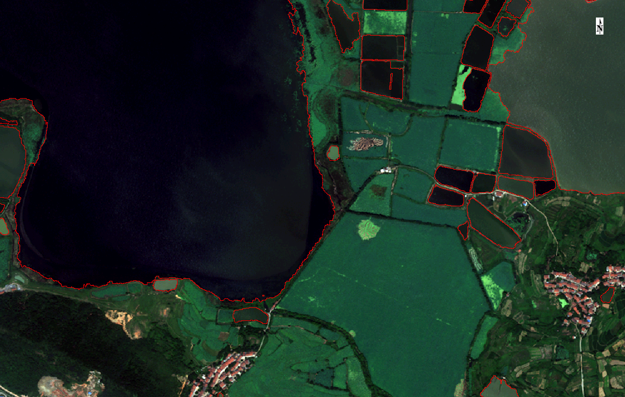
1.3 视觉语义分割
视觉语义分割旨在为图像或视频中的每一个像素赋予对应的语义类别，实现像素级场景理解。
本书主要介绍图像语义分割、RGB-T/RGB-D 语义分割、参考图像语义分割以及视频语义分割等内容。
典型应用：智能交通、医疗影像分析、遥感与地理信息系统、增强现实与视频编辑等。
a)
b)
图1.3 视频描述与定位应用场景示例. a) 医学影像分析 b) 遥感与地理信息

Slide 6
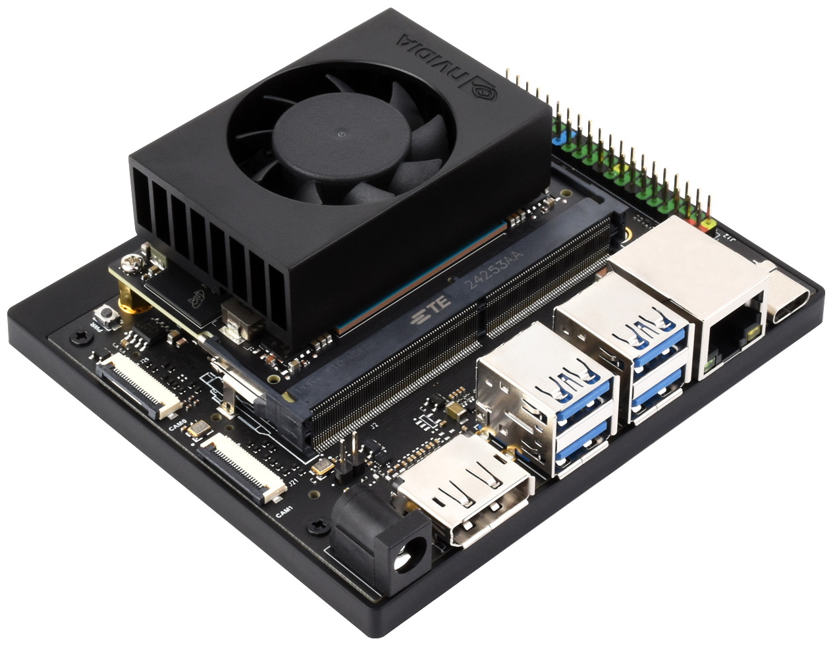
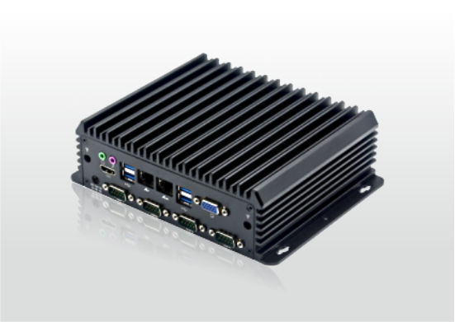
1.4 视觉模型轻量化
随着视觉模型规模不断增大，模型压缩成为视觉模型部署的重要技术。
本书主要介绍知识蒸馏、网络剪枝、网络量化以及数据集蒸馏四类方法。
知识蒸馏利用教师模型指导学生模型学习；
网络剪枝通过删除冗余参数降低模型规模；
网络量化采用低比特表示模型参数；
数据集蒸馏利用少量合成数据近似原始数据集的训练效果。
典型应用：移动终端、智能物联网、自动驾驶、工业边缘计算等。
a)
b)
图1.4 视觉模型轻量化应用场景示例. a) 移动终端 b) 工业边缘计算

Slide 7
1.5 视觉模型安全性
视觉模型安全性主要研究模型在受到恶意攻击时的可靠性和鲁棒性，包括白盒攻击、黑盒攻击、对抗防御以及大模型安全等内容。
对抗攻击通过生成对抗扰动使模型产生错误预测；
对抗防御则通过训练式防御和净化式防御提升模型鲁棒性；
随着多模态大模型的发展，大模型安全也逐渐成为视觉模式分析的重要研究方向。
典型应用：自动驾驶安全、身份认证、生物识别、军事国防以及社交媒体内容安全等。

Slide 8
本章习题
简答题
1）视觉模式分析的主要应用场景有哪些？
2）请简要说明视频动作识别与动作检测的区别，分别面临的挑战有哪些？
3）视频定位模型对于提升视频内容检索功能有何重要意义？
4）请简述图像语义分割与视频语义分割的区别。
5）参考图像分割与传统的语义分割有何区别？像素级的精度对视觉感知系统有什么影响？
6）模型压缩有哪些类型？请以其中之一为例列出应用场景。
7）知识蒸馏与数据集蒸馏有何区别与联系？
8）什么是对抗样本？它在视觉感知系统中有什么作用？
9）白盒攻击与黑盒攻击有何区别？
10）请举例说明在自动驾驶、身份认证领域视觉模型鲁棒的重要性。

Slide 9
参考文献
[1] Yehao Li, Ting Yao, Yingwei Pan, Hongyang Chao, and Tao Mei. Jointly localizing and describing events for dense video captioning. In Proceedings of the IEEE Conference on Computer Vision and Pattern Recognition (CVPR), 2018: 7492-7500.
[2] Wei Li, Linchao Zhu, Longyin Wen, and Yi Yang. Decap: Decoding clip latents for zero-shot captioning via text-only training. In Proceedings of the International Conference on Learning Representations (ICLR), 2023.
[3] Wenhao Wu, Haipeng Luo, Bo Fang, Jingdong Wang, and Wanli Ouyang. Cap4video: What can auxiliary captions do for text-video retrieval? In Proceedings of the IEEE Conference on Computer Vision and Pattern Recognition (CVPR), 2023: 10704-10713.
[4] Ashish Vaswani, Noam Shazeer, Niki Parmar, Jakob Uszkoreit, Llion Jones, Aidan N. Gomez, Lukasz Kaiser, and Illia Polosukhin. Attention is all you need. Advances in Neural Information Processing Systems (NeurIPS), 2017: 5998-6008.
[5] Kevin Lin, Linjie Li, Chung-Ching Lin, Faisal Ahmed, Zhe Gan, Zicheng Liu, Yumao Lu, and Lijuan Wang. Swinbert: End-to-end transformers with sparse attention for video captioning. In Proceedings of the IEEE Conference on Computer Vision and Pattern Recognition (CVPR), 2022: 17928-17937.
[6] Nayyer Aafaq, Ajmal Saeed Mian, Naveed Akhtar, Wei Liu, and Mubarak Shah. Dense video captioning with early linguistic information fusion. IEEE Transactions on Multimedia (TMM), 2023, 25: 2309-2322.
[7] Teng Wang, Ruimao Zhang, Zhichao Lu, Feng Zheng, Ran Cheng, and Ping Luo. End-to-end dense video captioning with parallel decoding. In Proceedings of the IEEE International Conference on Computer Vision (ICCV), 2021: 6827-6837.
[8] AlecRadford, JongWookKim, ChrisHallacy, AdityaRamesh, GabrielGoh, Sandhini Agarwal, GirishSastry, Amanda Askell, Pamela Mishkin, Jack Clark, Gretchen Krueger, and Ilya Sutskever. Learning transferable visual models from natural language supervision. In Proceedings of the International Conference on Machine Learning (ICML), 2021: 8748-8763.
[9] Zequn Zeng, Hao Zhang, Ruiying Lu, Dongsheng Wang, Bo Chen, and Zhengjue Wang. Conzic: Control lable zero-shot image captioning by sampling-based polishing. In Proceedings of the IEEE Conference on Computer Vision and Pattern Recognition (CVPR), 2023: 23465-23476.
[10] Zhilin Yang, Zihang Dai, Yiming Yang, Jaime G. Carbonell, Ruslan Salakhutdinov, and Quoc V. Le. Xl net: Generalized autoregressive pretraining for language understanding. Advances in Neural Information Processing Systems (NeurIPS), 2019: 5754-5764.

